Slide 1
手賀沼花火大会サイト
土橋一輝

Slide 2
Idea
・友人や家族や恋人などと行くときに、会場までのアクセスマップがあると楽だと感じたため作成。

Slide 3
Mapping the Problem
手賀沼花火大会サイトに会場へのアクセスが簡単に書いてあるが、駅からどうやって行くか記載されていない。

Slide 4

Plan
誰もが道に迷わず、会場に辿りつけるようにする。
花火大会サイトに記載されている内容も記載する。

Slide 5

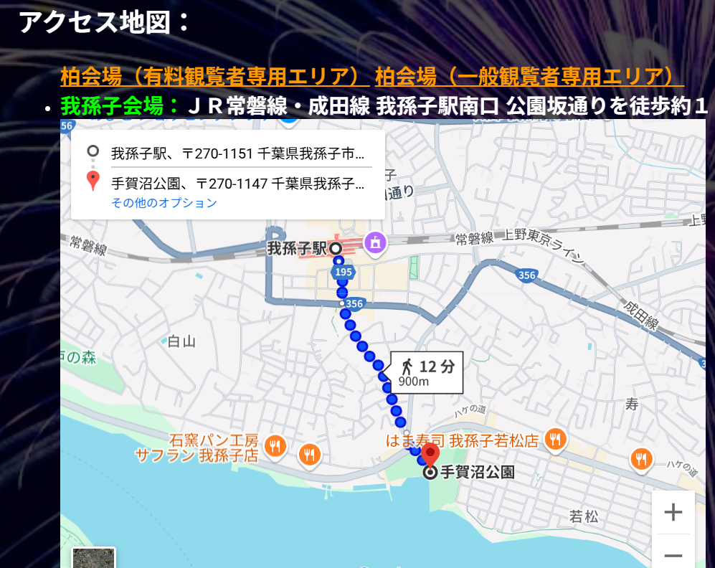
Assemble
各項目ごとに分けてわかりやすくした。
アクセスを詳細に記載した。

Slide 6
Customize
会場ごとにページを分けた方がいいという意見が多かったため、会場ごとにページを分けて、わかりやすく記載。

Slide 7
Test/Tell
誰もが簡単に操作できるようにチェック。

Slide 8

Looking Ahead
海外の方でも使えるように、英語表記できるようにする。

